Slide 1
Web Service Toolkit für PHP5

Slide 2
Agenda
Einführung Web Services (E-Learning Content für andere Lehranbieter)
Einführung Beispiel (Lectures oder so)
Motivation
Reflection API
  Begründung
  Annotations
WSDL-Generator
  Adapter-Generator (20 min)
------------
WS Standards brauchen Intermediaries
  Handler Chain
  WS-Security
SOAP Server Admin Tool & Policy Plugin
Demonstation, wieder mit Java
Zusammenfassung Fazit Ausblick

Slide 3
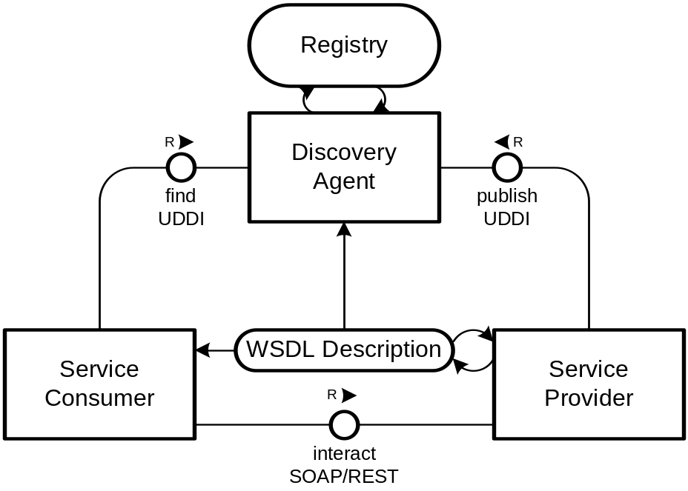
Web Services
Bereitstellung von Funktionalität
Realisierung mit
  SOAP, WSDL, UDDI, HTTP, REST
B2B Integration, Client Anbindung,…
Notes:
B2B Integration
Buzzword: SOA
Client Anbindung
Bsp.: EBay, Amazon E-Commerce
Google Suche
Aber auch zur Bereitstellung von z.B. Content, Premium Content an Partner
Hier Einsatzgebiet Lehrveranstaltungen/Vorlesungen/Konferenzvorträge mit z.B. Videoaufzeichnungen
Nutzung durch Partner für Lehrveranstaltungen z.B. in China
Beschreibung über Web Service Description Language

Slide 4
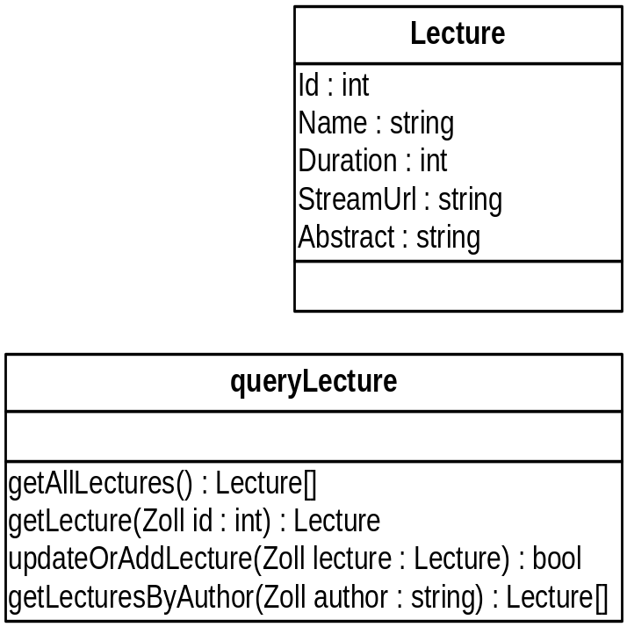
Lehrveranstaltungen
Beispiel Web Service
  Zur Realisierung mit SOAP
Informationen über Lehrveranstaltung
  Name der Lehrveranstaltung
  Zusammenfassung und VideoStream
Integration der Inhalte in Portale
  Zum Weiterverkauf in
  Premium Angeboten
  Zur Nutzung in Partner-
  Einrichtungen
Notes:
Wichtige Punkt für solch einen Web Service
Gesichert durch Authentifizierung
Hier einfaches user/passwort
Je nach scenario vielleciht auch über client-zertifikate usw.
Notwendig einerseits für zugriffskontrolle
Andererseits fürs Abbrechnen der Zugriffe/Billing

Slide 5
Motivation/Ausgangssituation
Erstellen von PHP Web Services ohne Tool-Support:
  XMLSchema für Datentypen
  WSDL Beschreibung
  Eigenes Wrapping bei Document/Literal
  Dokumentation kopiert oder weggelassen
  Script für den SOAP Server
  Keine WS-Security

Slide 6
Extended Reflection API
Notes:
Problemdarstellung
Wie an Informationen gelangen, die in Programmiersprache formuliert sind?
Klassenstruktur, Eigenschaften → Methoden, Attribute, vielleicht erwartbare Exceptions usw.
Steht alles drin, kann aber meist nicht so ohne weiteres zur Laufzeit genutzt werden
Dafür Reflection APIs in vielen Sprachen auch PHP seit PHP5

Slide 7
Reflection API
PHP 5.1 Extension
Nutzt PHP Parser
Liefert zur Laufzeit Informationen über Klassen, Methoden und PHP Extensions
Fast keine Informationen über Typen
  PHP selbst schwach/dynamisch typisierte Sprache

Slide 8
Extended Reflection API
Erweiterung der Extension
  Über PHP-Klassen/PHP-Code
Annotation-Mechnismus
Typisierung
  Parameter
  Rückgabewerte
  Attribute
Objektifizierung
von Typen

Slide 9
Annotations
Zusatzinformationen im Quellcode
Entstanden aus Quelltextkommentaren
  z.B. Pre- und Post-Bedingungen im Kommentar
  Angabe von konzeptionelle Eigenschaften
Unterstützung in .NET und J2SE 5.0
  In PHP bisher nicht
Diverse Anwendung
  Markierung, Konfiguration
  Aspektorientierte Programmierung
Notes:
Annotations sind mit der Zeit entstanden
Oft im Quelltext, in den Kommentaren angaben zu verschiedensten Dingen abgelegt
Pre- und PostConditions
Eigenschaften wie ist Webservice, liese sich zwar z.B. mit interfaces oder vererbung ebenfalls realisieren, als markierung
Ist teils jedoch nicht gewünscht, da mit konsequenzen verbunden

Slide 10
PHPDoc als Standard
PHPDoc verbreitet
Gute Grundlage für Annotations
/**
* @myAnnotation paramA paramB
*/
class Lecture {
/**
* @return int
*/
public function getId() { return intval($this->id); }
/**
* @param string $value
*/
public function setName($value) { $this->name = $value; }
}

Slide 11
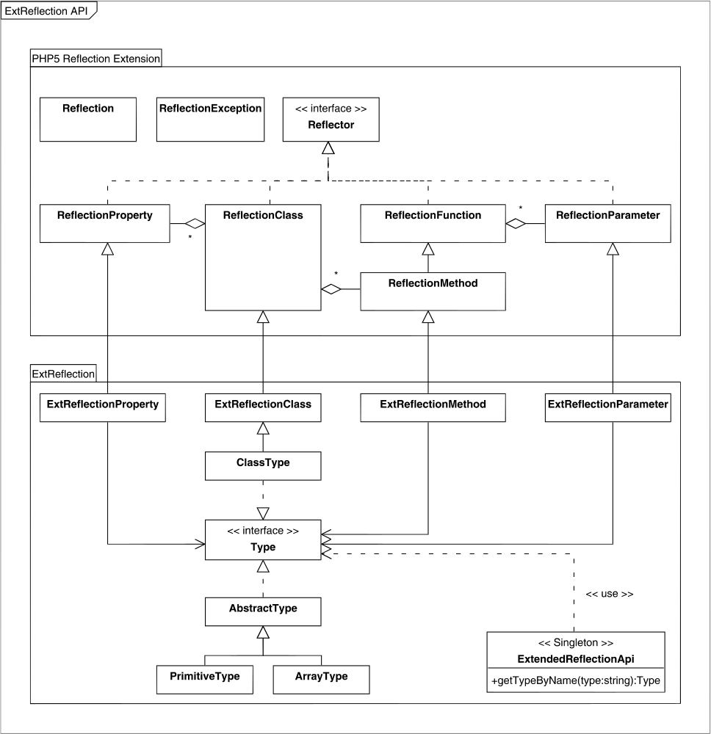
Extended Reflection API
Die PHP Extension

Slide 12
Extended Reflection API
Erweiterungen für Typisierung

Slide 13
DEMO

Slide 14
Zusammenfassung
Erweiterung der Reflection API von PHP5
  dazu Coding Style Guide
  Annotation-Mechanismus für PHP5
WS-I konformer WSDL-Generator
Handler-Chain-Mechanismus
  Grundlage für WS-* Implementierungen
Implementierung von WS-Security
Toolkit für die komfortable Erstellung und Verwaltung von Web Services

Slide 15
Q & A

Slide 16
Quellen
OASIS - www.oasis-open.org
PHP – www.php.net
Design Patterns – Addison Wesley von Gamma, Helm, Johnson, Vlissides

Slide 17
FOLIEN für Diskusion
  REST

Slide 18
ALT-Folien

Slide 19
WSDL-Generator
Generator für Web Service Descriptions

Slide 20
Die Beispielmethode
Javamethode mit primitiven Datentypen
public float ADD(int a, float b)
{
return a+b;
}
komplexere Datenstrukturen werden als Schema angegeben
sind für alle WSDL-Arten in der Darstellung ähnlich

Slide 21
<Binding>
Geben an, welchem Format SOAP-messages entsprechen müssen
RPC-like oder direkt an das Dokument angelehnt
Encoded -> Languagemapping von Datenstrukturen, wie es im SOAP-Standard spezifiziert ist
Literal -> Languagemapping auf XMLSchema

Slide 22
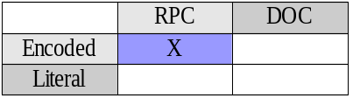
RPC ENCODED 1/3
Alle primitiven Datentypen werden bereits zur Verfügung gestellt durch Einbinden des Namespaces:
  http://schemas.xmlsoap.org/soap/encoding/
In jedem Message-Element werden explizit alle Parameter, die versendet werden müssen, angegeben
Methodenaufruf = Versenden einer SOAP-Nachricht, die eine Parametermenge enthält

Slide 23
RPC ENCODED 2/3
<definitions ... xmlns:soapenc="http://schemas.xmlsoap.org/soap/encoding/">
<types />
<message name=“ADDRequest“>
<part name=“a“ type=“xsd:int“ />
<part name=“b“ type=“xsd:float“ />
</message>
<message name=“ADDResponse“>
<part name=“return“ type=“xsd:float“ />
</message>
<portType name="AddPort">
<operation name="ADD">
<input message="tns:ADDRequest" />
<output message="tns:ADDResponse" />
</operation>
</portType>
<binding >
...
<soap:binding ... style="rpc"/>
<soap:body use="encoded" ... />
...
</binding>
...
</definitions>

Slide 24
RPC ENCODED 3/3
Vorteile
  Die einzige Kombination, die Überladungen unterstützt
  Im Messageelement steht der Name der Operation, wodurch der Empfänger sofort weiß, was zu tun ist
Nachteile
  Ist nicht WS-I-konform
  SOAP-Nachrichten lassen sich nicht so einfach auf Korrektheit überprüfen
Notes:
Strengths
* The WSDL is about as straightforward as it's possible for WSDL to be.
* The operation name appears in the message, so the receiver has an easy time dispatching this message to the implementation of the operation.
Weaknesses
* The type encoding info (such as xsi:type="xsd:int") is usually just overhead which degrades throughput performance.
* You cannot easily validate this message since only the <x ...>5</x> and <y ...>5.0</y> lines contain things defined in a schema; the rest of the soap:body contents comes from WSDL definitions.
* Although it is legal WSDL, RPC/encoded is not WS-I compliant.

Slide 25
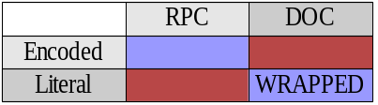
DOCUMENT LITERAL Wrapped 1/3
Ist eine Anwendung von DOC/LIT
In jedem Message-Element wird nur ein Verweis auf eine komplexe Datenstruktur gegeben -> durch ADD() wird in der SOAP-Message eine XML-Struktur, die dem Schema „ADD“ entspricht, übergeben
Die komplexe Datenstruktur ADD wird als XML-Schema in der <types>-section definiert

Slide 26
DOCUMENT LITERAL Wrapped 2/3
<definitions ...>
<types><schema>
<element name="ADDResponse">
<complexType>
<element name="ADDResult" type="xsd:float" />
</complexType>
</element>
<element name="ADD">
<complexType>
<sequence>
<element name="a" type="xsd:float" />
<element name="b" type="xsd:float" />
</sequence>
</complexType>
</element>
</schema>
</types>
<message name=“ADDSoapIn“>
<part name=“parameters“ type=“tns:ADD“ />
</message>
<message name=“ADDSoapOut“>
<part name=“ADDResult“ type=“tns:ADDResponse“ />
</message>
<binding ...style="document" use="literal">
</binding>
</definitions>

Slide 27
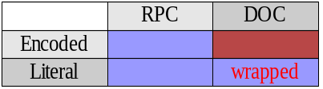
DOCUMENT LITERAL Wrapped 3/3
Vorteile:
  Am wenigsten Overhead
  SOAP-message sind leicht zu überprüfen
  Document/literal wrapped erfüllt alle WS-I-Konformitätsbestimmungen
  Der Methodenname ist in der SOAP-message enthalten -> erleichtert die Zuordnung
Nachteile:
  Die WSDL-Datei ist komplizierter->soll aber per default sowieso nicht menschenlesbar sein
  Keine Funktionsüberladung möglich

Slide 28
WSDL-Generator API
Erstellt eine WSDL-Datei für eine bestimmte PHP-Klasse
Unterstützt:
  RPC Encoded / Literal
  Document Literal Wrapped
Generate(SAP, classname, Ausgabedatei, Namespace)
Modi gehen vom simplen WSDL-Datei erstellen, bis zur automatischen Erstellung eines funktionstüchtigen Servers

Slide 29
Adapter-Generator
Für document-wrapped Bindung
Adapterklasse realisiert Kapselung
  Unwrapping der Argumente
  Wrapping der Rückgabewerte
Adapterklassen können einfach generiert werden
Generator nutzt Extended Reflection API
kann direkt vom WSDL-Generator gestartet werden

Slide 30
Adapter-Generator
/**
* @param int $id
* @return Lecture
*/
public function getLecture($id) {
…
}
public function getLecture($param) {
return array("Lecture“
=> $this->target->getLecture($param->id));
}

Slide 31
Web Service Security
Web Service in PHP 5

Slide 32
Anforderungen
Benutzung von Sicherheit sollte unabhängig von der WSDL-Beschreibung sein
Implementierung muss für zustandslose Web Services funktionieren
erstellte Web Service-Klassen müssen unabhängig von der Web Service Security sein
Allgemeiner Ablauf
  Anmelden/Verschlüsseln auf Clientseite
  Abfangen der Anfrage auf Serverseite
  Auswerten der Sicherheitsmerkmale
  Weiterleiten an den richtigen Web Service
Zwei möglich Ansätze
  Token Framework – Entwicklung eingestellt
  Username Token Profil 1.0

Slide 33
Web Service Security
OASIS Web Service Security ist ein offener Standard für Web Services
  Wird von vielen Middelware-Plattformen schon implementiert (Java, .Net)
  PHP besitzt bisher keine Implementierung
Für gestellte Anforderungen reicht es aus, dass Username Token Profile umzusetzen
  Standard 1.0 (15.März 2004)
  Version 1.1 befindet sich noch in der Entwicklung
    Unterschied unrelevant (Key Derivation)

Slide 34
WSS – Username Token Profil 1.0
Standard besteht aus vielen Empfehlungen, Benutzung aller wichtigen Konzepte und deren Sicherheitsrichtlinien
  Passwortverschlüsselung
  Zufallswert
  Zeitstempel (Created)
  Caching
Informationen werden unabhängig von der Anfrage im SOAP-Header mit gesendet
  Alle anderen Headerinformationen müssen in PHP nach der Verwendung gelöscht werden, da sie ein Sicherheitsrisiko darstellen (automatisches Ausführen von Methoden mit dem Tagnamen im Header)
Anfragen, welche davon abweichen, werden abgelehnt oder bekommen nur Gastrechte

Slide 35
WSS – UTP 1.0 Aufbau
Password_Digest = Base64 ( SHA-1 ( nonce + created + password ) )
Nonce = Base64( nonce )
<wsse:Security>
<wsse:UsernameToken>
  <wsse:Username>Micha</wsse:Username>
  <wsse:Password Type="...#PasswordDigest">
  weYI3nXd8LjMNVksCKFV8t3rgHh3Rw==
  </wsse:Password>
  <wsse:Nonce>WScqanjCEAC4mQoBE07sAQ==</wsse:Nonce>
  <wsu:Created>2003-07-16T01:24:32Z</wsu:Created>
  </wsse:UsernameToken>
  </wsse:Security>
Vorteile
  Offener Standard (supported by IBM, SUN, Microsoft,... )
  Unabhängig von PHP und Web Services (Designziel)
  Verhindert Wiederholungsangriffe (Replay Attacks)
  Zustandlose Web Services

Slide 36
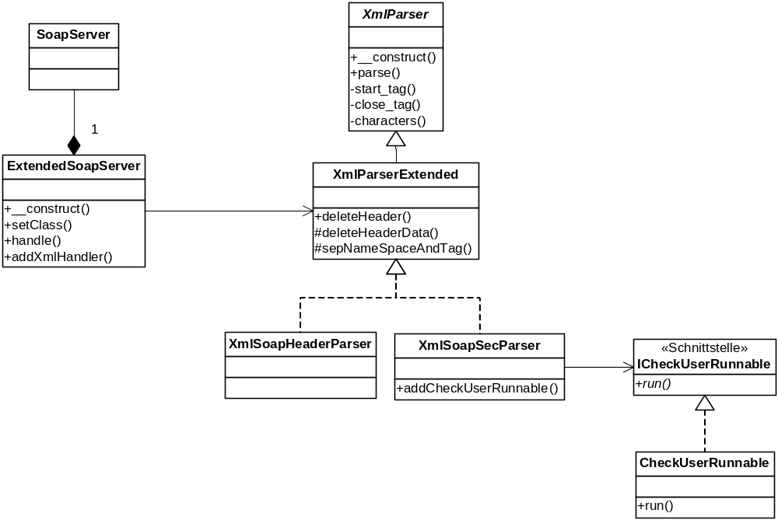
WSS – Server Aufbau

Slide 37
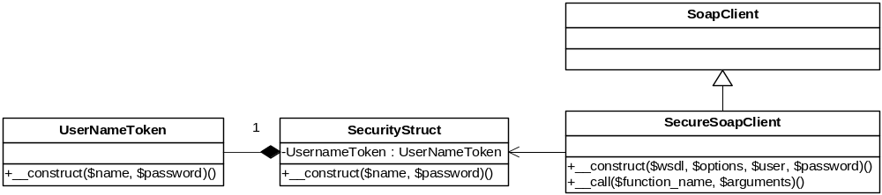
WSS – SecureSoapClient
Erweiterung der von PHP gelieferten Klasse SoapClient zu SecureSoapClient
  Erweiterter Konstruktor zur Übergabe der zusätzlichen Parameter wie Name und Passwort
  Automatische Generierung des Headers bei jedem __call Aufruf
Benutzung der Klasse ist nahezu identisch zum SoapClient
SecurityStruct kapselt UserNameToken
  Erforderlich zur Generierung des Headers innerhalb des SoapClients

Slide 38
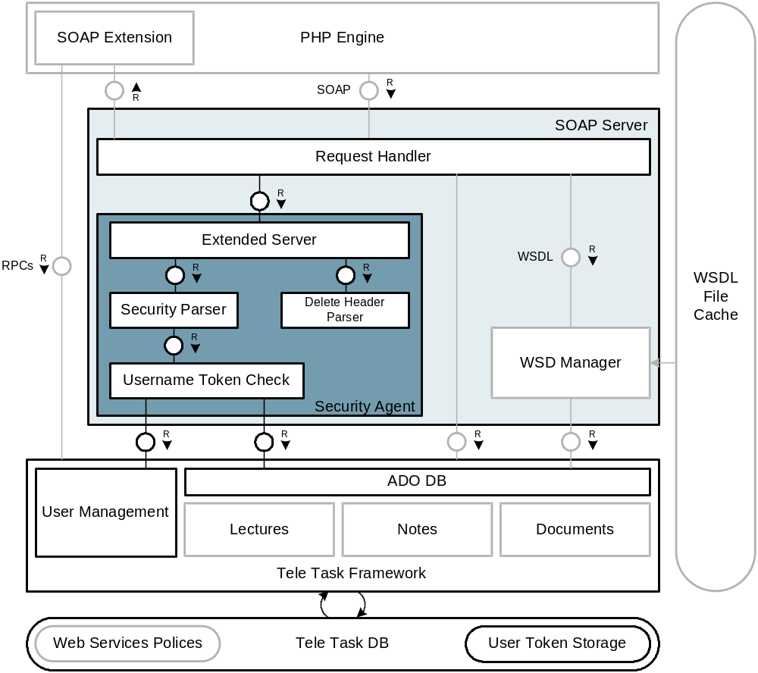
WSS – Einbettung in das Gesamtsystem

Slide 39
WSS – Interoperabilität
Testimplementierungen und Ergebnisse
  PHP Client erfolgreich getestet
  Java Client erfolgreich getestet
  C# Client erfolgreich getestet
Der Standard Web Service Security ist nicht immer interoperabel
  Verschlüsselungstechnik (z.B. MD5) wird nicht angeben
  Client muss die Verschlüsselung auf Serverseite kennen
  Unterschiedliche Schemata, Namespaces und Auslegungen des Standards
ExtendedServer ist unabhängig vom Parser, somit ist eine leichte Umstellung auf andere Formate möglich

Slide 40
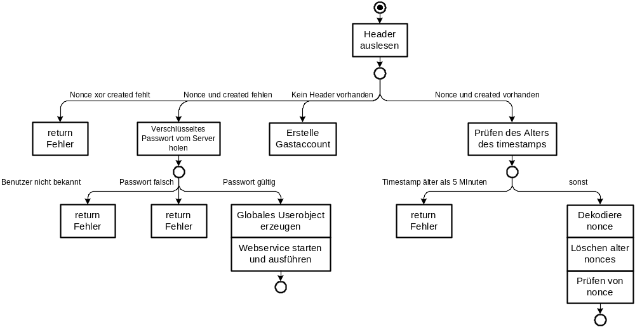
WSS – Serverablauf I

Slide 41
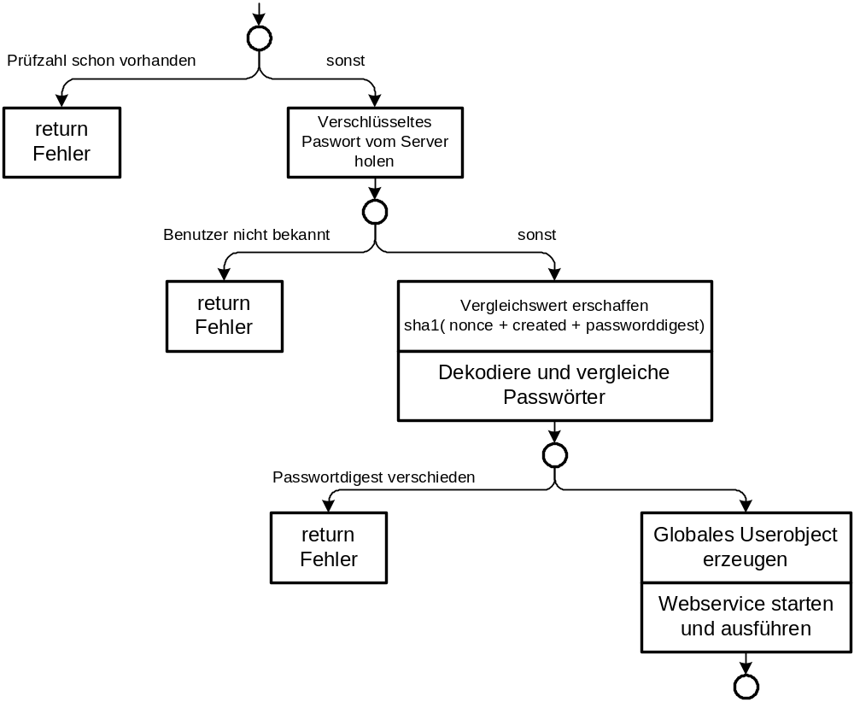
WSS – Serverablauf II

Slide 42
WSS - Umsetzung
SoapServer konnte aufgrund der fehlerhaften Implementierung von SoapFaults nicht direkt erweitert werden
  Sonst keine Verhinderung der genannten Sicherheitsprobleme
  ExtendedSoapServer beinhaltet nun SoapServer
  Implementierung eines Chainhandlers für SoapParser
  Einbettung des ganzen Username Token Profile innerhalb dieser Klassen (XmlSoapSecParser)
  Passwort wird grundsätzlich als MD5-Hash gefordert
  Soapnachricht auslesen und parsen über $HTTP_RAW_POST_DATA
  Anwendung von Strategy-Pattern um später auch andere Sicherheitsmerkmale zu implementieren.
Benötigt eine eigene Tabelle zum Speichern der nonce-created-timestamp Paare

Slide 43
Einbettung in das Gesamtsystem
Durch die Kapselung sehr einfach möglich
  PHP Client muss lediglich SecureSoapClient benutzen und die zusätzlichen Parameter Name und Passwort setzen
  PHP Server bleibt gleich, WSDL und Web Service-Klasse angeben, sowie zusätzlich benötigte XML Handler
Design Ziele sind alle erfüllt
  unabhängige Web Service
  WSDL und zustandlose Web Services
Implementierung einer Hilfeseite
  Erläuterung der konkret umgesetzten Sicherheitskonzepte
  Bereitstellung des PHP Client
WSDL Adminoberfläche kann mittels eines Flags auch sichere Web Services erstellen.
Erstellen des globalen Benutzerobjektes auf Grundlage von Username und dem verschlüsselten Passwort

Slide 44
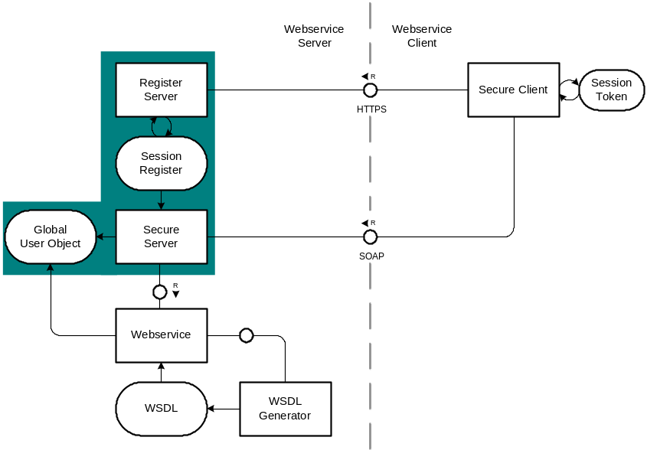
1.Ansatz - Token Framework
Allgemein
  Client verbindet sich mit Registerserver und bekommt ein Token basierend auf Username und Passwort
  Mittels des Tokens bekommt Client Zugriff auf die Web Service Funktionen
  Benutzt PHP Sessions und Cookies
Vorteile
  Benutzung von
  Standardtechnologien und
  dem Kerberosprinzip
  Zustandsbasierte
  Web Services möglich
Entwicklung aufgrund fehlender Implementierung in Java und .Net eingestellt

Slide 45
Administration Tool &
Policy Plug-In

Slide 46
Administration Tool & Policy Plug-In
Anforderungen
  Automatisiertes Erstellen von Web Services
    Erstellen von sicheren Web Services
  Einfache Administration und Konfiguration von Web Services
    Erfassen von Entwickler-Intentionen
    Einstellungen durch Administrator
Notes:
Meine Aufgabe …
Ziele:
Möglichst einfacher Administrationszugang zu den Web Services
Programmatischer Zugang durch API möglich, aber auch einfache interaktive Konfiguration
Wie steuern wir Zugriff auf WebServices
Nur die Methoden im wsdl-File, die veröffentlicht werden
Ablegen von Informationen über Klassen, Methoden, Doc-Tags und Veröffentlichungsstatus in der DB

Slide 47
Administration Tool & Policy Plug-In
Administration Tool
  Auswählen von Klassen
  Erfassen von Policy-Informationen
  Erstellen von Web Services
    Erstellen von Web Service Adapter Klassen
    Erstellen von WSDL Dateien
Policy Plug-In
  Filter für Web Service Funktionen
  Bereitstellung von Benutzer-Kommentaren
Notes:
Meine Aufgabe …
Ziele:
Möglichst einfacher Administrationszugang zu den Web Services
Programmatischer Zugang durch API möglich, aber auch einfache interaktive Konfiguration
Wie steuern wir Zugriff auf WebServices
Nur die Methoden im wsdl-File, die veröffentlicht werden
Ablegen von Informationen über Klassen, Methoden, Doc-Tags und Veröffentlichungsstatus in der DB

Slide 48
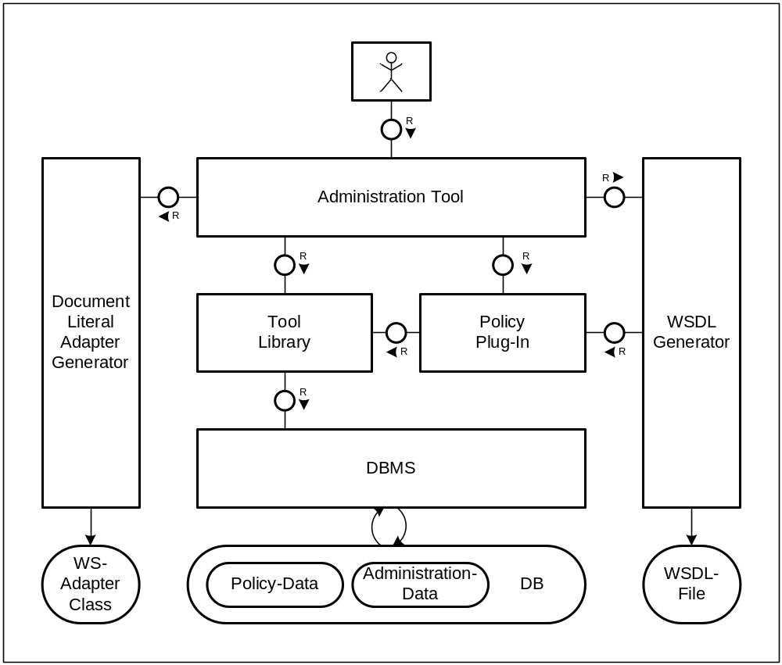
Administration Tool & Policy Plug-In
Einordnung

Slide 49
Inhalt
Vorstellung der Beispielmethode
Übersicht über die Styles und Uses
  <Binding>
  RPC Encoded
  Document Literal Wrapped
WSDLGenerator
  API
  Modi

